Slide 1
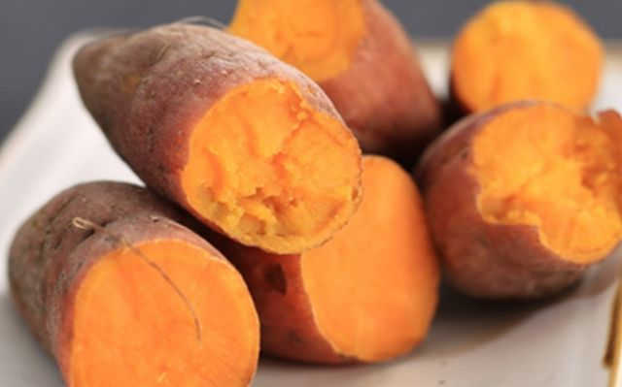
放噗噗小地瓜
行銷企劃案
◉
☹




Slide 2
CONTENTS
◉
提案簡介
目
錄
☹
市場分析

經營計畫

財務分析

未來展望

Slide 3
SECTION 1
提案簡介
◉

Slide 4
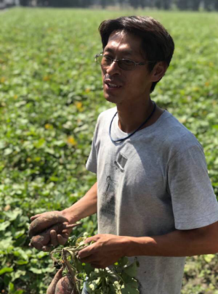
提案簡介
◉
‧來自彰化
‧蔡坤宗
種植者
‧用心種植好地瓜
‧種植的地瓜無毒
想法
‧與監獄合作
‧研發地瓜蛋捲
目的

Slide 5
提案簡介
◉
β-
胡蘿蔔素
維生素Ｂ
維生素Ｃ
維生素Ｅ
葉黃素
膳食纖維
可讓細胞保持
良好狀況
抵禦大氣污染保護肺臟組織
轉換為維生素A
使眼睛適應光線變化
可提升暗適應能力
改善視覺適應能力
促進腸道蠕動利於糞便排出
可以促進腸胃蠕動
治療腳氣病神經炎

Slide 6
SECTION 2
市場分析
☹

Slide 7
市場分析
☹

⬧
目標客戶
購買原因
困境
‧家庭主婦(重視孩子健康)
‧70歲以上長者(注意飲食)
‧控制孩子飲食(可當零食)
‧銀髮族不適合高糖零食
‧品牌識別度低
‧價格被中間商剝削

Slide 8
SECTION 3
經營計畫


Slide 9
經營計畫

1.受刑人薪水
2.教導員薪水
3.租借場地費
4.食材費
5.包裝費
供應商：
蔡坤宗
雲饌坊
結合受刑人
勞動製作
地瓜蛋捲
主動與雲林第二監獄
典獄長聯繫
1.擔憂孩子
健康的父母
2.銀髮族
1.線上訂購
2. 到雲林
第二監獄
採購
雲林
第二監獄
控制孩子老人飲食
口耳相傳
網際網路
KP
關鍵
合作
夥伴
KA
關鍵活動
CS
目標客層
KR
關鍵資源
VP價值主張
CR
顧客關係
CH
通路
C$
成本結構
R$
收益流

Slide 10
經營計畫

‧豐富的營養素
‧熱量低，有飽足感
‧助於腸道蠕動
‧可降低膽固醇
‧保護血管
‧可製成多樣的加工食品
‧有機產品價格較高
‧民眾較不清楚烹調方法
‧外觀較醜，減少民眾購買慾望
優勢 Strengths
劣勢 Weaknesses
SWOT
‧有機市場增加
‧現代人重視養生
‧市場銷售量增加，尚有發展空間
威脅 Threats
機會 Opportunities
‧供貨不穩定
‧易受天氣影響

Slide 11
經營計畫

價格Price
100元1包，一包淨重400g
產品策略Prouduct
袋裝為銷售目標
4P
通路策略 Place
推廣策略Promotion
‧利用網際網路
‧贈送烹調食譜
‧採用試吃策略
‧透過網路平台
‧在興國市場
農產品市集
校園內直接銷售

Slide 12
SECTION 4
財務分析


Slide 13
財務分析

營業收入 | 第一期 (11/4~11/8) |  | 第二期 (11/11~11/8) |  | (11/1~11/22)
地瓜餐 | 2,760 |  | 3,085
生地瓜 |  |  |  |  | 14,940
營業收入小計 |  | 2,760 |  | 3,085 |  | 14,940
營業成本
進貨成本 | 270 |  | 325 |  | 10,305
營業成本小計 |  | 270 |  | 325 |  | 10,305
營業毛利 |  | 2,490 |  | 2,760 |  | 4635
營業費用
青菜 | 571 |  | 254
肉 | 478 |  | 335
蛋 | 108 |  | 180
其他費用 | 251 |  | 58
包裝費用 |  |  |  |  | 100
宣傳費用 |  |  |  |  | 215
營業費用小計 |  | 1,408 |  | 827 |  | 315
本期淨利 |  | 1,082 |  | 1,933 |  | 4,320
仔細運用，達到最大效益

Slide 14
SECTION 5
未來展望


Slide 15
未來展望

1
減少中間商的剝削
增加農夫銷售利益
2
環保的方式讓社會
永續發展回饋社會
3
讓農民的生計
能夠受到保障

Slide 16
放噗噗小地瓜
行銷企劃案
THANK YOU FOR YOUR WATCHING.
◉
☹




